Slide 1
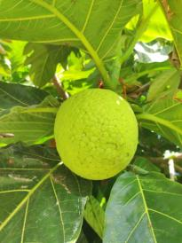
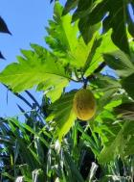
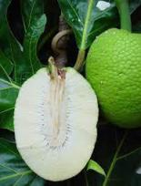
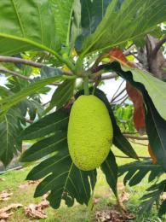
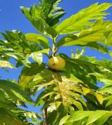
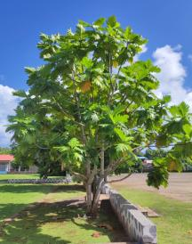
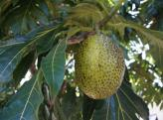
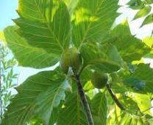
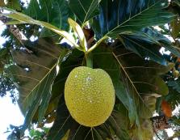
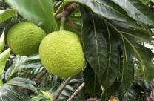
FESTIVAL DU MEI
SAMEDI 03 AOUT à partir de 6 Heures au LYCEE AGRICOLE DE VAIMOANA

Slide 2
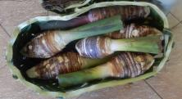
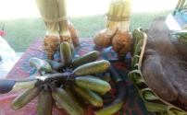
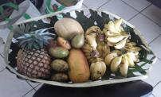
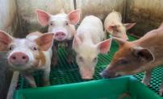
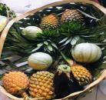
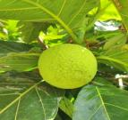
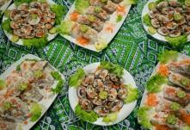
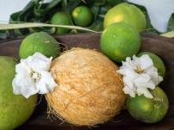
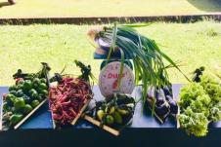
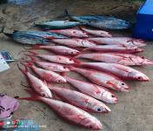

Slide 3
LE MEI
FAMILLE: Moracée
Nom scientifique: Artocarpus Altilis
Nom vernaculaire à Wallis: MEI
Deux périodes de production marquées : Novembre à Février et Avril à Juillet.

Slide 4
GENERALITES
Le fruit de l’arbre à pain est un fruit volumineux et nourricier et très apprécié en Océanie où il cultivé de longue date. L’arbre est assez rustique et facile à cultiver.
Arbre à pain adulte avec fruits
Le fruit à pain est le fruit comestible de l’arbre à pain Artocarpus altilis. C’est un arbre de la famille des Moraceae. Il est originaire d’Océanie où il est largement domestiqué, avec des centaines de cultivars. Son fruit fournit depuis longtemps une source de glucides importante aux océaniens.
Usages et vertus alimentaires
Usages alimentaires
Cuit entier au feu de bois ou au four
Cuisiné pelé, notamment frit ou à l’eau
Ecraser en pâte ou réduit en farine
Le fruit à pain possède nombreuses qualités nutritionnelles :
Hydratant avec une forte teneur en eau
Peu calorique avec une assez faible teneur en sucre.
Riche en minéraux comme le calcium, et le potassium
Usages et vertus médicinales
L’arbre à pain est utilisé en médecine traditionnelle océanienne. Il peut être :
Un remède contre la gratte.
Un pansement cicatrisant pour les blessures causées par les coraux.

Slide 5
CARACTERISTIQUES DU FRUIT A PAIN
Valeur nutritive
L’arbre à pain donne des fruits à forte valeur énergétique à cause de leur teneur en amidon et en sucre qui varie en fonction de leur degré de maturité au moment où ils sont consommés. Or notre organisme a justement besoin d’énergie pour conserver sa chaleur, pour travailler et s’amuser.
Le fruit à pain est riche en fibres, indispensables au bon fonctionnement du système digestif. Un régime riche en fibres aides aussi à réguler la glycémie chez les diabétiques, à réduire la graisse dans le sang, qui sont un facteur aggravant dans le cas des cardiopathies, et à lutter contre la prise de poids.
Chez les adultes, l’apport recommandé en fibres alimentaires est de 20 à 35 g par jour.
Le fruit à pain contient également du calcium, et constitue une excellente source de vitamine C (qui joue un rôle important dans la lutte contre les infections). Une portion normale de fruit à pain à graines suffit à couvrir 100% des besoins quotidiens en vitamines C.

Slide 6
CARACTERISTIQUES DU FRUIT A PAIN
Nom de l’aliment | Energie | Glucides | Protéines | Lipides | Fibres | Calcium | Fer | Vitamine A | Vitamine C | Vitamine E
 | (Kcal) | (g) | (g) | (g) | (g) | (mg) | (mg) | (mg) | (mg) | (mg)
Fruit à pain bouilli | 75 | 14.4 | 1.3 | 0.9 | 2.5 | 13 | 0.2 | 3 | 22 | 0.7
Fruit à pain cuit au four | 103 | 22.1 | 1.3 | 0.6 | 2.5 | 18 | 0.3 | 2 | 22 | 1.0
Graines de fruit à pain bouillies | 155 | 27.3 | 5.3 | 2.3 | 3.0 | 69 | 0.7 | 0 | 6.1 | 0
Graines de fruit à pain rôties | 191 | 34.1 | 6.2 | 2.7 | 3.7 | 86 | 0.9 | 0 | 7.6 | 0

Slide 7
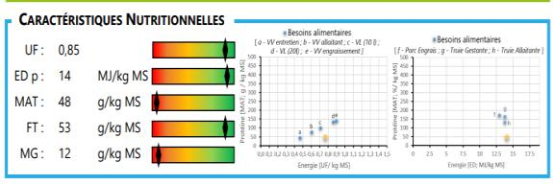
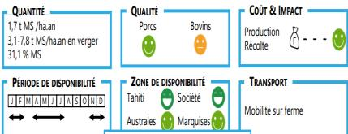
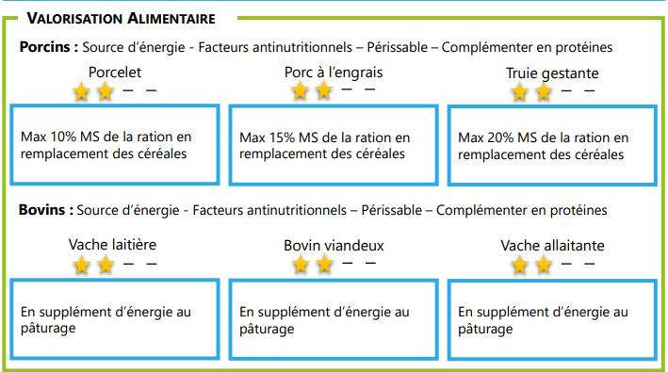
CARACTERISTIQUES DU FRUIT A PAIN

Slide 8
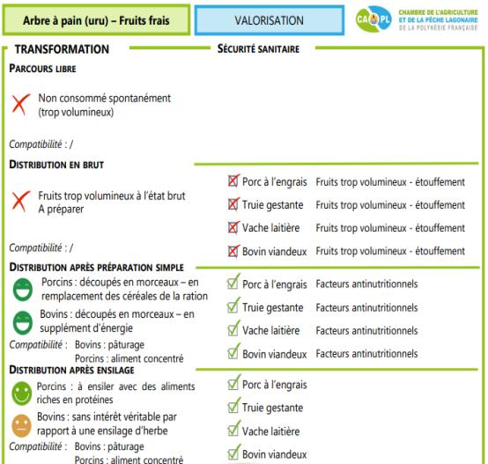
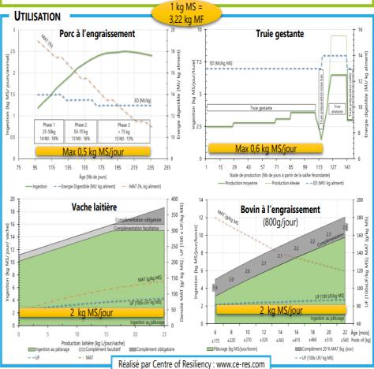
CARACTERISTIQUES DU FRUIT A PAIN

Slide 9
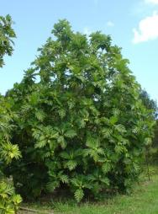
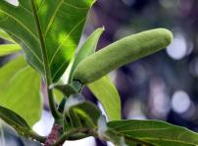
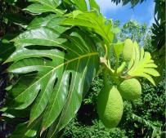
DESCRIPTION DE LA PLANTE
Fleurs :
De petite taille, 3 à 4 cm
De forme arrondie ou
allongée
Couleur : vert clair
Inflorescences mâles
et femelles sur le même arbre.
Arbre adulte
Hauteur moyenne : 5 à 10 m.
Largeur moyenne : 7 à 12 m
Tronc de couleur beige, avec
un diamètre de 40 à 60 cm.
Fructification au bout de
5 à 6 ans
Fruits
Fruit exotique
Ronds ou ovales
Pèsent en moyenne 500 g
Couleur de la peau : vert
La peau est plus ou moins
couvertes de protubérances
Couleur de la chair : blanc
Feuilles
Grandes
Plus ou moins découpées
Couleur : vert

Slide 10
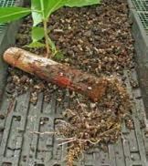
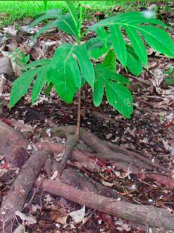
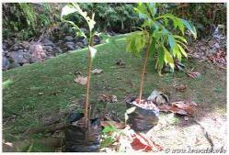
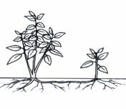
LA MULTIPLICATION DU MEI
La multiplication des plants de MEI est bien plus complexe que celles d'autres arbres fruitiers. L'arbre à pain est monoïque, c'est à dire qu'il porte des fleurs mâles et femelles sur le même arbre. Néanmoins, l'arbre à pain a en général perdu son pouvoir de reproduction par graine. Il est multiplié essentiellement par drageonnage, ou bouturage des racines.
LE DRAGEONNAGE
Couper le drageon
Rempotage du drageon
Concernant la multiplication par drageons, il faut dans un premier temps couper la racine nourricière (celle qui provient du tronc) et laisser redémarrer le drageon quelques semaines, ensuite on sèvre entièrement le drageon en le rempotant dans un mélange de terre et de compost et on le place dans un endroit chaud.
Drageons
Notes:
L'arbre à pain est monoïque, c'est à dire qu'il porte des fleurs mâles et femelles sur le même arbre. Néanmoins, l'arbre à pain a en général perdu son pouvoir de reproduction par graine. Il est multiplié essentiellement par drageonnage, ou bouturage des racines.

Slide 11
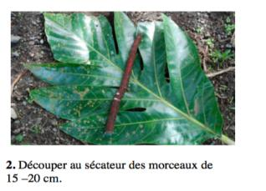
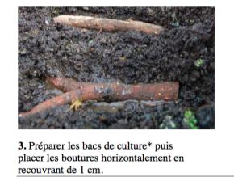
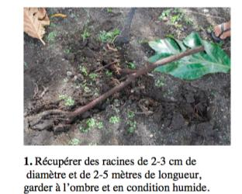
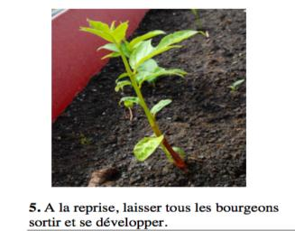
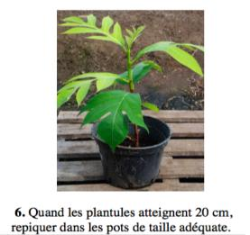
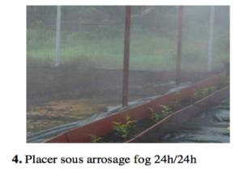
LA MULTIPLICATION DU MEI
LE BOUTURAGE
Notes:
Choisir des racines saines et non endommagées, poussant juste sous la surface du sol.
Utiliser ayant un diamètre de 3- 4 cm pour les meilleurs résultats.
Placer les pousses des racines et les boutures dans un lit de culture.
Placer les boutures soit horizontalement ou à un angle de 45°.
Développement des pousses à partir des bourgeons adventifs.

Slide 12
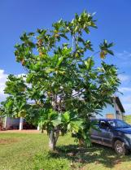
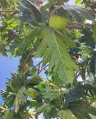
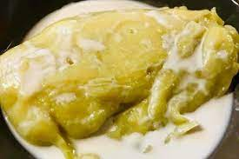
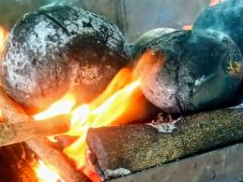
LES DIFFERENTES VARIETES
NOM DE LA VARIETE | DESCRIPTION
AVELOLOA : Arbre pouvant atteindre jusqu’à 25 m de hauteur et qui a 2 saisons par an. FEUILLES : Grandes Plus découpées Couleur : verte | FRUIT: Fruit ovale Pesant jusqu’à 500 grammes. Couleur vert clair Cette variété est surtout utilisé pour le Pekepeke, qui est un plat à base de lait de coco.

Slide 13
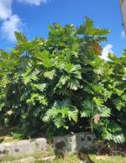
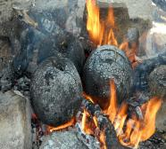
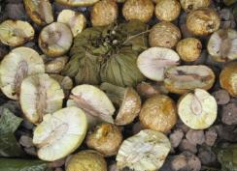
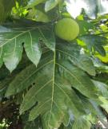
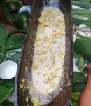
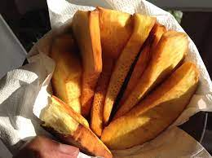
NOM DE LA VARIETE | DESCRIPTION
2) PUOU Arbre pouvant atteindre jusqu’à 15 m de hauteur et qui a 2 saisons par an. FEUILLES : Moyenne et très dense Plus découpées Couleur : verte | FRUIT: Fruit arrondi Pesant jusqu’à 150 grammes. Couleur vert clair Préparation du PUOU

Slide 14
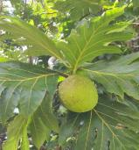
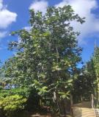
NOM DE LA VARIETE | DESCRIPTION
3) LAUTOKO Arbre pouvant atteindre jusqu’à 30 M de hauteur et qui a 2 saisons par an. FEUILLES : Arbre très grand au feuillage dense Moins découpées Couleur : vert | FRUIT Fruit sphérique de 15 cm Epiderme vert Grappes de 2 à 3 fruits Préparation du Lautoko

Slide 15
NOM DE LA VARIETE | DESCRIPTION
4) KEA Arbre pouvant atteindre jusqu’à 25 M de hauteur et qui a 2 saisons par an. Il existe deux variétés de KEA sur notre Territoire : FEUILLES : Arbre très grand au feuillage dense Plus découpées Couleur : vert | FRUIT Fruit allongé de 15 cm Epiderme vert jaunâtre Grappes de 2 à 3 fruits Préparation du KEA

Slide 16
NOM DE LA VARIETE | DESCRIPTION
5) MEI TAHISI Arbre pouvant atteindre jusqu’à 20 M de hauteur et qui a 1 saison par an. FEUILLES : Arbre très grand au feuillage moins dense Plus découpées Couleur : vert | FRUIT Fruit sphérique de 15 cm Epiderme vert jaunâtre Préparation du MEI TAHISI

Slide 17
NOM DE LA VARIETE | DESCRIPTION
6) MAUFALA Arbre pouvant atteindre jusqu’à 15 M de hauteur et qui a 2 saisons par an. FEUILLES : Plus découpées Feuilles larges Couleur : vert | FRUIT Fruit allongé de 15 cm Epiderme vert jaunâtre Grappes de 2 à 3 fruits Même variété que le AVELOLOA Préparation du MAUFALA

Slide 18
NOM DE LA VARIETE | DESCRIPTION
7) KAUI AGO Arbre pouvant atteindre jusqu’à 25 M de hauteur et qui a 2 saisons par an. FEUILLES : Arbre très grand au feuillage dense Plus découpées Couleur : vert | FRUIT Fruit sphérique Epiderme vert Grappes de 2 à 3 fruits Préparation du KAUI AGO

Slide 19
NOM DE LA VARIETE | DESCRIPTION
8) MAOPO Arbre pouvant atteindre jusqu’à 30 M de hauteur et qui a 2 saisons par an. FEUILLES : Arbre très grand au feuillage dense Peu découpées Couleur : vert | FRUIT Fruit rond de 15 cm Epiderme vert jaunâtre Préparation du MAOPO

Slide 20
NOM DE LA VARIETE | DESCRIPTION
9) MEI FISI Arbre pouvant atteindre jusqu’à 15 M de hauteur et qui a 2 saisons par an. FEUILLES : Arbre très grand au feuillage dense Très découpées Couleur : vert | FRUIT Fruit sphérique de 10 cm Epiderme vert Préparation du MEI FISI

Slide 21
NOM DE LA VARIETE | DESCRIPTION
10) KULUFAU Arbre pouvant atteindre jusqu’à 25M de hauteur et qui a 2 saisons par an. FEUILLES : Arbre très grand au feuillage dense Peu découpées Couleur : vert | FRUIT Fruit allongé Epiderme vert jaunâtre Préparation du KULUFAU

Slide 22
NOM DE LA VARIETE | DESCRIPTION
11) NOKONOKO Arbre pouvant atteindre jusqu’à 10 M de hauteur et qui n’a pas de saison FEUILLES : Arbre moyen au feuillage très dense Très découpées Couleur : vert | FRUIT Fruit rond de 10 cm Epiderme vert Préparation du NOKONOKO

Slide 23
NOM DE LA VARIETE | DESCRIPTION
12) FAHIFAHI Cette variété ne pousse que sur l’ilot de Nukufotu.

Slide 24
LA PREPARATION DU FRUIT
Cuisson au four traditionnel
Cuisson à la vapeur
Cuisson au feu de bois
Pekepeke à base du lait de coco
Chips de MEI

Slide 25
EXEMPLE DE CUISSON: MEI A LA BRAISE

Slide 26
LA TRANSFORMATION DU FRUIT

Slide 27
FABRICATION DE LA BIERE A BASE DU FRUIT A PAIN A TAHITI
La bière au 'uru de la Brasserie de Tahiti a été lancée le 1er juin 2015.
Cette bière fabriquée à base de houblon mélangé à de la farine du fruit de l'arbre à pain était dès le départ une édition limitée, à cause de la quantité réduite de farine de 'uru disponible. Seules 108 000 canettes, soit 18 000 packs de 6, ont été fabriqués. Ils auront nécessité 400 kg de farine de 'uru.

Slide 28
AUTRES UTILISATIONS
Médicinale
Construction
Vêtements
Le latex est utilisé traditionnellement pour le traitement de fractures, foulures, contusions et douleurs articulaires. Ajouté au Monoï, il était employé comme cosmétique et fixateur pour les cheveux.
L’écorce découpée en lanière servait à panser les plaies.
Les pousses et les jeunes feuilles de certaines variétés, ainsi que les pétioles des feuilles vertes ou jaunes sont utilisés dans la confection de préparations médicinales traditionnelles servant notamment à soigner les suites de couche, la stérilité féminine, l’asthme, les angines.
La pulpe moisie du fruit était utilisée par les tradipracticiens pour soigner la furonculose.
Le bois du tronc était utilisé pour la fabrication de planche pour la construction des falés traditionnel ou creusé pour les pirogues.
Le latex utilisé pour calfater les pirogues cousues.
L’écorce des jeunes branches était traitée pour confectionner des étoffes (tapa).
Le latex fourni une glu hydrofuge, qui appliqué à chaud sur les tapas les rendant imperméables.
Outils et instruments
Le tronc et les branches étaient utilisés comme bois d’œuvre pour la confection de:
Tambours
Arcs
Étriers d’échasse
Appuie-tête.

Slide 29
LES MALADIES ET LES RAVAGEURS
Un arbre à pain nécessite généralement peu de soins car peu de maladies ou ravageurs lui sont spécifiques.
Cependant, en zone humide les fleurs et jeunes fruits peuvent être sujets à des maladies fongiques (phytophtora, rouille) qui peuvent engendrer des baisses de rendement.

Slide 30
LES MOYENS DE LUTTE CONTRE LES MALADIES FONGIQUES
Vérifier que les plantes sont bien nourries
Retirer les parties touchées
Pulvériser une solution d’huile de neem - dilution à 0,5 % soit 5 ml par litre d’eau, toutes les 1-2 semaines.
Utiliser la bouillie bordelaise (sulfate de cuivre).

Slide 31
LES MALADIES ET LES RAVAGEURS
Parfois, le MEI subit des attaques des mouches de fruit, les limaces sur jeunes plants, et la cochenille blanche farineuse qui a de nombreuses plantes hôtes.
Moyens de lutte contre la cochenille
Pulvériser du savon noir ou de l’huile de colza (Attention aux brulures sur les feuilles).
Utiliser si besoin une éponge a passer au dessus et au dessous des feuilles avec une solution plus concentrée.
Possibilité d’utiliser de l’huile de neem en cas de forte attaque

Slide 32
LES MALADIES ET LES RAVAGEURS
Moyens de lutte contre la mouche des fruits
• Utiliser des pièges à phéromones et appâts empoisonnés.
Détruire les fruits piqués / Protéger les fruits sains avec des sacs en papier spéciaux.
Il existe des auxiliaires naturels tels que les micro-guêpes. • En cas de forte attaque, utiliser l’huile de neem.
Piège à phéromones

Slide 33
FESTIVAL DU MEI
SAMEDI 02 AOUT à partir de 6 Heures au LYCEE AGRICOLE DE VAIMOANA

